Slide 1
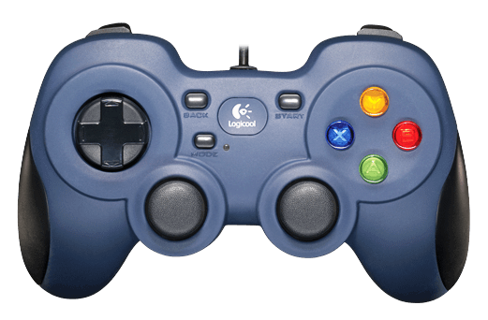
RT（R2ボタン）
：（地上で）ダッシュ
：（空中で）スイング
STARTボタン
：ミッション確認
左スティック
：移動
Yボタン
：（車の近くで）車の上に乗る
右スティック
：カメラ回転
Aボタン
：ジャンプ
：（スイング中に）スイングロール
右スティック→押し込み
：敵探知

